Slide 1


Slide 2


语文 五年级 下册
景阳冈
6
预习卡

Slide 3

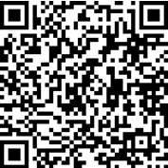
1.扫码听朗读，第一遍画出不认识的生字，第二遍标出下列词语。
一饮而尽 醇 性命
半夜三更 耻笑 胸膛
拳头 疏软
第6课

Slide 4
2.用“√”画出正确的字音或字形。
√
√
霹．雳（pī√ bì） 踉跄．（cānɡ qiànɡ）
√
√
咆哮．（xiào√ jiào） （榜√ 傍）文
√
√
（坠√ 垫）落 （拖√ 施）地
3.用“√”画出加点的多音字的正确读音。
√
√
血泊．（pō√ bó） 停泊．（pō bó）

Slide 5
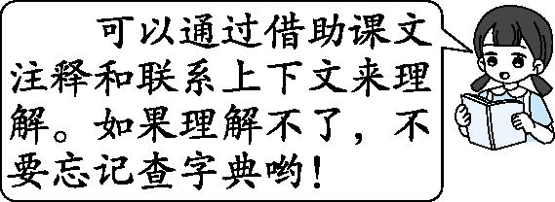
4.理解词语。
鄙视和嘲笑
耻笑： 鄙视和嘲笑 ⁠。
疲软，松软
疏软： 疲软，松软 ⁠。

Slide 6
5.在文中用“ ⁠”画出总结吊睛白额大虫进攻武松的句子。
原来那大虫拿人，只是一扑，一掀，一剪，三般提不着时，气性先自没了一半。 ⁠
原来那大虫拿人，只是一扑，一掀，一剪，三般提不着时，气性先自没了一半。 ⁠

Slide 7
6.根据课文内容，给下列故事情节排序。（填序号）
4
（ 4 ）武松赤手空拳打死了大虫。
1
（ 1 ）武松在酒店连喝了十多碗酒。
3
（ 3 ）武松遇到吊睛白额大虫，三次闪避大虫。
5
（ 5 ）武松一步步挨下冈子来。
2
（ 2 ）武松不听酒家劝告，执意一人过景阳冈。

Slide 8
忠义水浒传
7.《水浒传》，又名《 忠义水浒传 ⁠》。全书以 北宋末年的宋江起义 ⁠为题材，描写了各阶层人士在 奸臣当道 ⁠的背景下被逼上梁山，从聚义、壮大到因受招安而失败的过程，塑造出 李逵 ⁠、 武松 ⁠、 林冲 ⁠、 鲁智深 ⁠等一系列各具个性特征的人物形象。
北宋末年的宋江起义
奸臣当道
李逵
武松
林冲
鲁
智深

Slide 9
我的疑问：

Slide 10

时代天华祝你学习进步！

